Slide 1
第5课 办公楼在哪儿
Dì-wǔ kè bàngōnglóu zài nǎr
2
山东大学

Slide 2
生词
〇 línɡ Num zero
室 shì N room
星期天 xīnɡqītiān N Sunday
在 zài Prep in/at/on
等 děnɡ V to wait
周末 zhōumò N weekend
一起 yìqǐ Adv together
来 lái V to come
玩儿 wánr V to play; to have fun;
to amuse oneself
离 lí V be away from
学校 xuéxiào N school
远 yuǎn A far
东边 dōngbian N east
号 hào N number
语法
语气助词：吧(2) The modal particle “吧”(2)
动词：离 The verb “离”
星期表达法 The expression of days of a week
介词：在 The preposition “在”

Slide 3
生词
WORDS

Slide 4
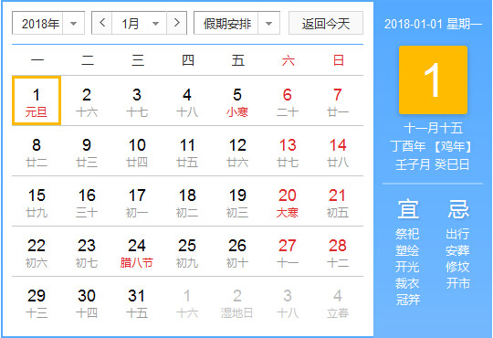
周末
N
我们周末没有课。
这个周末我想 + V 。
在宿舍睡觉
去看电影

Slide 5
一起
Adv
我们去图书馆。
周末，他和同学一起 学习。
吃 饭
看电影
李白和马小军一起去图书馆。

Slide 6
来
V
来 + place
中国
山东大学
我的宿舍
我的朋友也想来中国留学。
很多留学生来山大学习汉语。
朋友来我的宿舍一起吃晚饭。

Slide 7
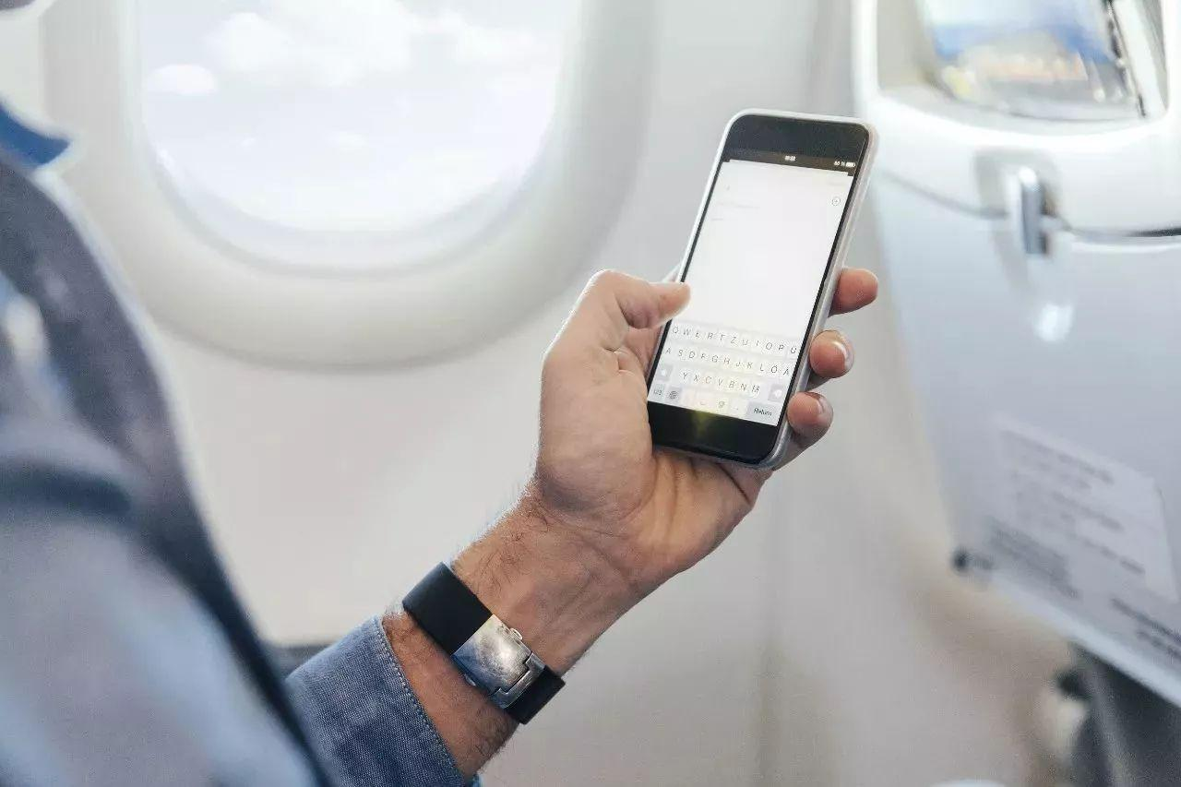
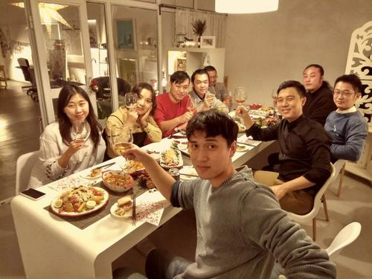
玩儿
V
to play; to have fun; to amuse oneself
玩儿手机
去朋友家玩儿
和朋友一起玩儿
Li Bai and I will visit Beijing this weekend.
这个周末，
我和李白
去北京玩儿。
一起

Slide 8
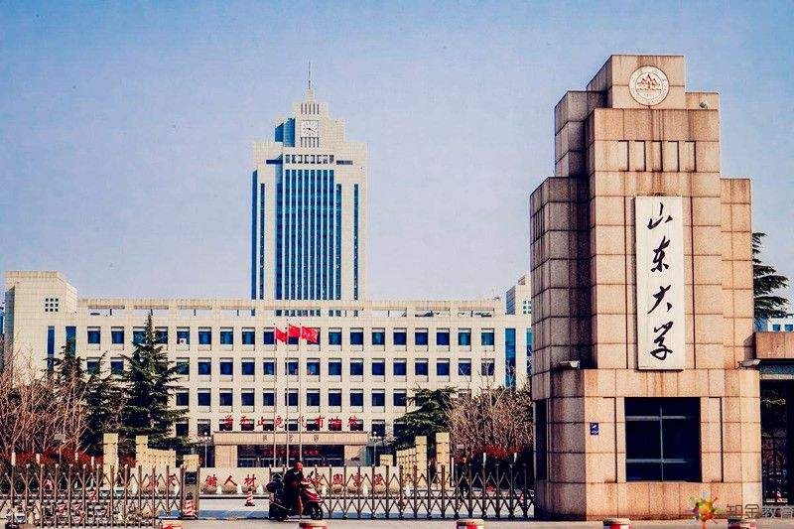
学校
N
A：你在哪个学校学习？
B：我在北京大学学习。
肯德基Kěndéjī
我(们)的学校
学校
学校的西边

Slide 9
远
学校
Adj
肯德基(Kěndéjī)不远。
麦当劳(Màidāngláo)也不远。
老师的家很远。
老师的家

Slide 10
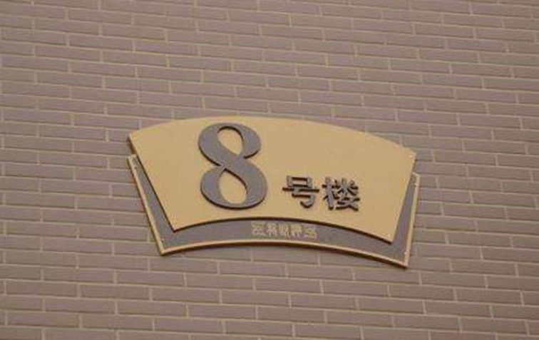
号
N
#3
#6
#1
#4
#7
#2
A：你家在几号楼？
B：我家在八号楼。
#5
#8
____号楼

Slide 11
〇
室
Nu
N
yāo
一〇一 （室）
一〇二 （室）
二〇一 （室）
二〇二 （室）
Unit 201
Unit 202
Unit 101
Unit 102

Slide 12
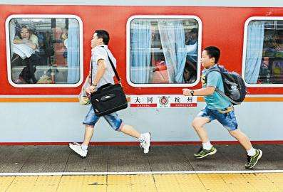
等
V
等人
等朋友
A：我去一下儿洗手间。
B：好，我等你。
等一下儿！等一下儿！

Slide 13
语法
GRAMMAR

Slide 14
语气助词：吧(2) The modal particle “吧”(2)
Indicating a suggestion or an advice.
李白：这个周末，我们去北京玩儿吧！
我： 好！
好的！
一起吃饭
周末来我家玩儿吧
A：________________。
B：好，你家在哪儿？

Slide 15
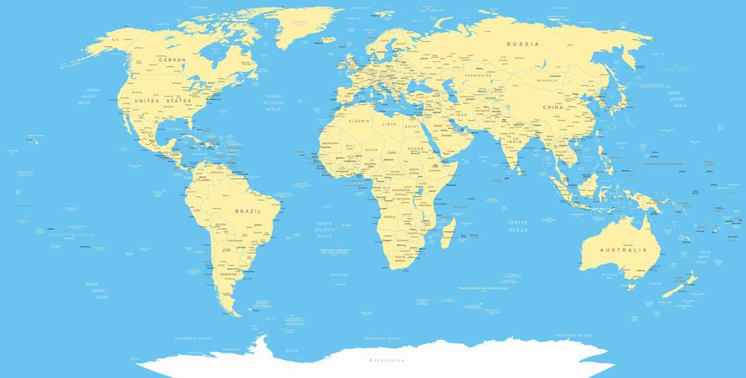
A： A 离 B 远吗？
B： A 离 B adv 远。
动词：离 The verb “离”
美国
690km
中国
日本
14000 km
泰国
近 | jìn
 | close
美国 离 中国 远吗？
日本 离 中国 远吗？
美国 离 中国 很远。
日本 离 中国 不远。

Slide 16
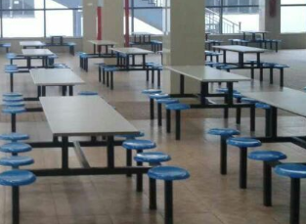
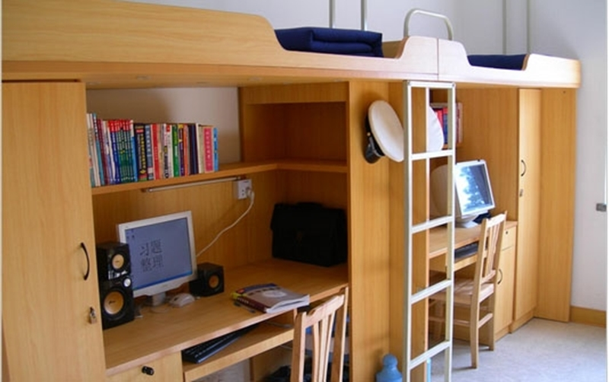
学生食堂 离 宿舍 远吗？
上海 离 北京 远吗？

Slide 17
星期表达法 The expression of days of a week
星期一
星期二
星期三
星期四
一个星期
星期五
星期六
星期天/日
周末

Slide 18
Sat. 10:00am
Fri. 8:30pm
星期六早上十点
星期五晚上八点半

Slide 19
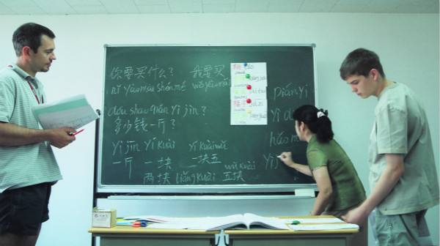
介词：在 The preposition “在”
在 地方
V
图书馆
在 图书馆
在 电影院
在 中国
看书
看电影
学汉语
她 。
他们 。
电影院
留学生 。
中国

Slide 20
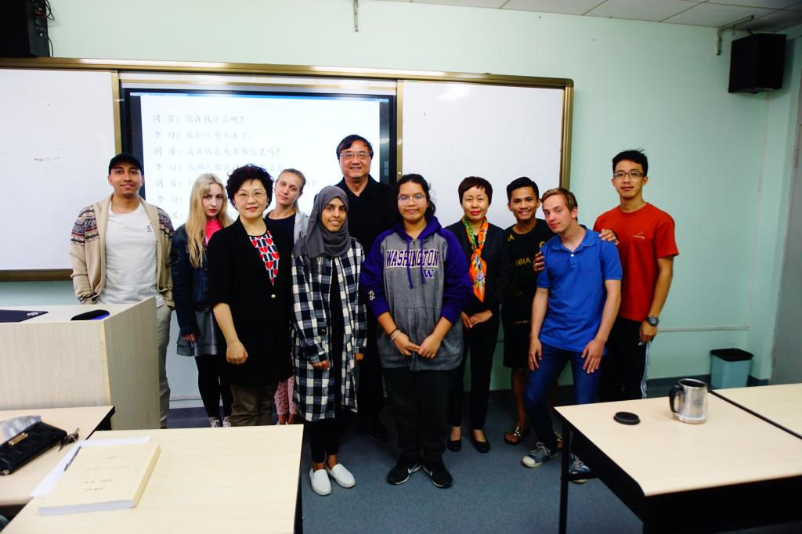
在 + 地方
+ V
图书馆
电影院
山东大学
看书？
看电影？
学汉语？
哪儿
她 在
？
他们 在
留学生 在

Slide 21
在
我
饭馆
吃饭
和朋友
我和朋友在饭馆吃饭。
等
她朋友
在
家
米雪
米雪在家等她朋友。

Slide 22
小结
SUMMARY

Slide 23
生词
〇 línɡ Num zero
室 shì N room
星期天 xīnɡqītiān N Sunday
在 zài Prep in/at/on
等 děnɡ V to wait
周末 zhōumò N weekend
一起 yìqǐ Adv together
来 lái V to come
玩儿 wánr V to play; to have fun;
to amuse oneself
离 lí V be away from
学校 xuéxiào N school
远 yuǎn A far
东边 dōngbian N east
号 hào N number
语法
语气助词：吧(2) The modal particle “吧”(2)
动词：离 The verb “离”
星期表达法 The expression of days of a week
介词：在 The preposition “在”

Slide 24
